Slide 1
ПРЕЗЕНТАЦИЯ НА ТЕМУ «РАЗРАБОТКА игрового приложения "Estate"»
Выполнили:
Студенты группы П1-17
Озерова А.С.
Суркова В.А.
Карандашев Н.К.

Slide 2
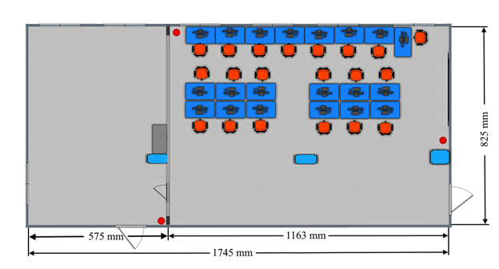
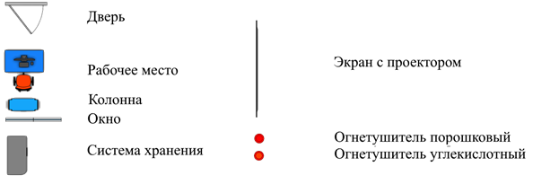
Характеристика объекта практики
Планировка мастерской 313б

Slide 3
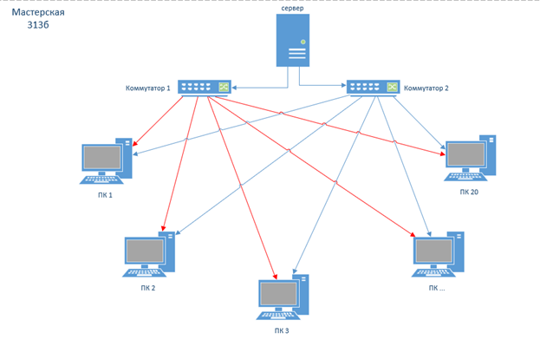
Характеристика объекта практики
Схема локальной сети мастерской 313б

Slide 4
Характеристика объекта практики
Специализация мастерской: проведение занятий по закреплённым за лабораторией дисциплинам.
Деятельность мастерской: Мастерской доступны следующие виды деятельности:
1)Образовательная. Проведение учебных дисциплин и курсов
2)Научная. Выполнение научных исследований студентами, аспирантами, докторантами, преподавателями и сотрудниками

Slide 5
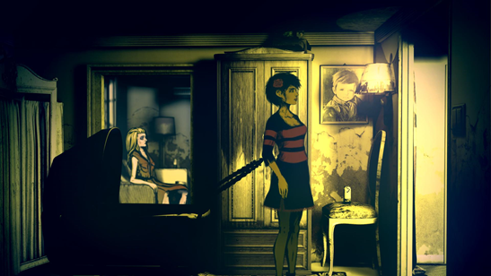
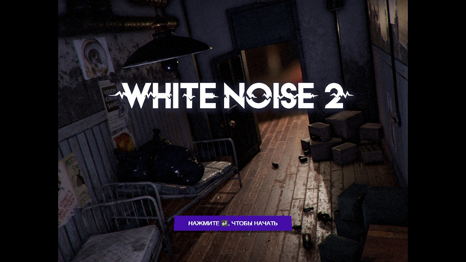
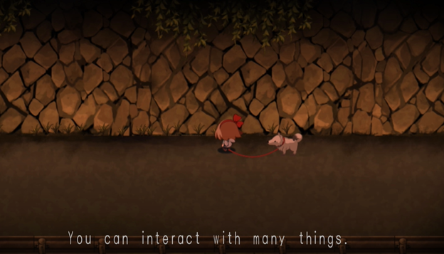
Программные решения
Название | Разработчик | Вебсайт
White Noise 2 | Milkstone Studios | https://store.steampowered.com/app/503350/White_Noise_2/
Lorelai | Harvester Games | https://store.steampowered.com/app/593960/Lorelai/
Yomawari: Night Alone | Nippon Ichi Software | https://store.steampowered.com/app/477870/Yomawari_Night_Alone/

Slide 6
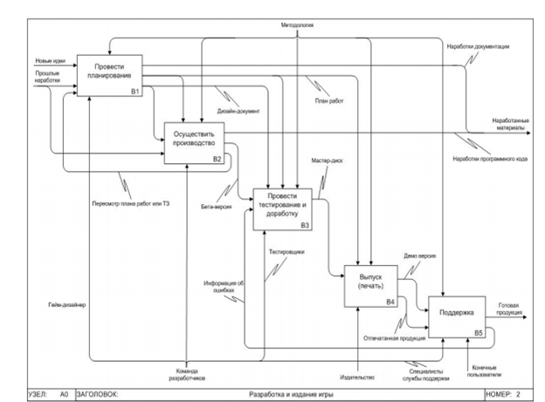
Технология обработки данных
Бизнес-процесс разработки игрового приложения

Slide 7
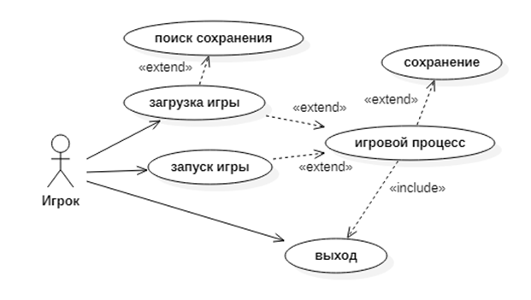
Алгоритм решения
Диаграмма прецедентов

Slide 8
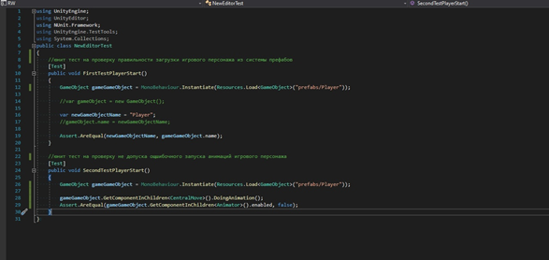
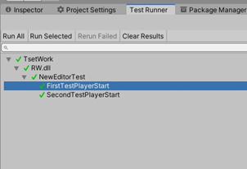
Тестирование
Юнит-тестирование

Slide 9
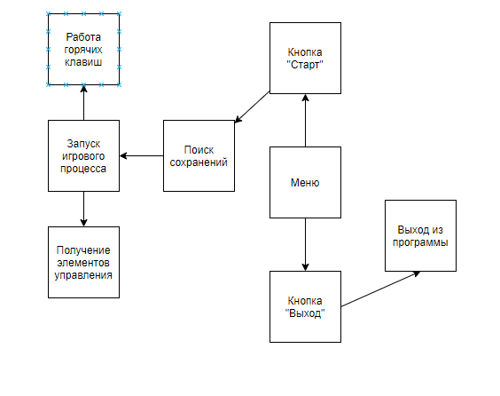
Главный модуль программы
Главный модуль игрового приложения

Slide 10
Спасибо за внимание!

